Slide 1
Урок русского языка по теме: «Обобщение знаний о частях речи» 3 класс учителя начальных классов МБОУ СОШ№72 города Казани Измайловой Марины Николаевны

Slide 2

Грамоте учиться – всегда пригодится.

Slide 3
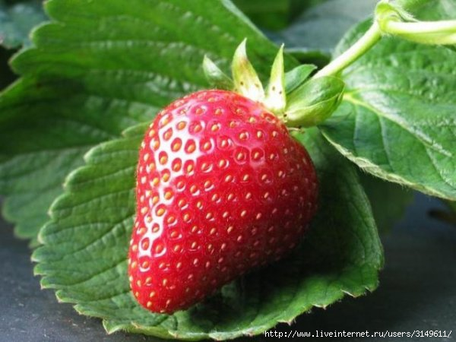
яг да
…
О

Slide 4
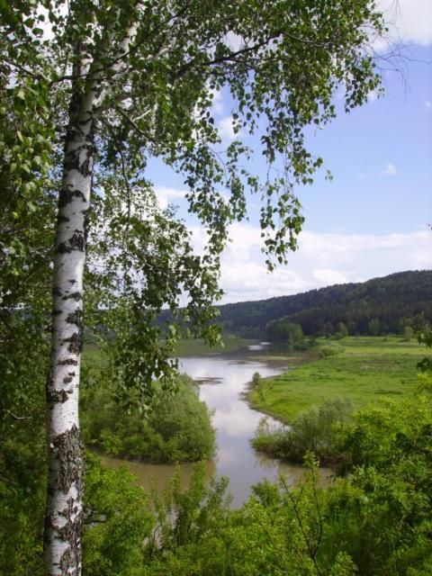
б рёза
е
…

Slide 5
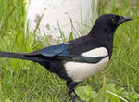
с рока
о
…

Slide 6
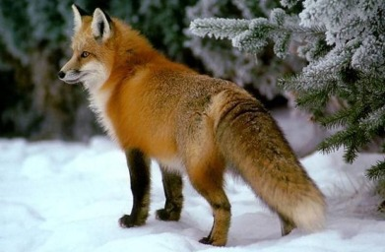
л сица
…
и

Slide 7
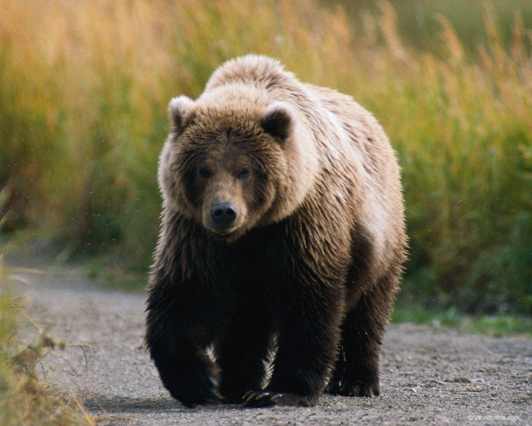
м две ь
е
…
…
д

Slide 8
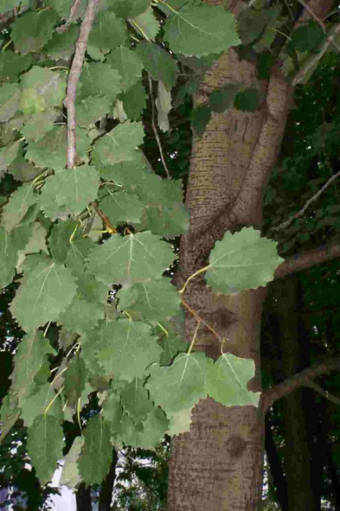
сина
О
…

Slide 9
Имя существительное
Имя прилагательное
Глагол

Slide 10




Имя существительное
Часть речи
Предмет
Кто? Что?
Одушевлённое
Собственное
Неодушевлённое
Нарицательное
Род
мужской
женский
средний

Slide 11
Имя прилагательное
Часть речи
Признак предмета
Какой? Какая? Какое? Какие?

Slide 12
Глагол
Часть речи
Действие предмета
Что делать?
Что сделать?

Slide 13
имя существительное
имя прилагательное
Глагол
урожай
ребята
солнце
земляника
веселье
мягкий
съедобный
поздний
тяжелый
точный
прочитал
съехали
копать
вьёт
сошьёт

Slide 14
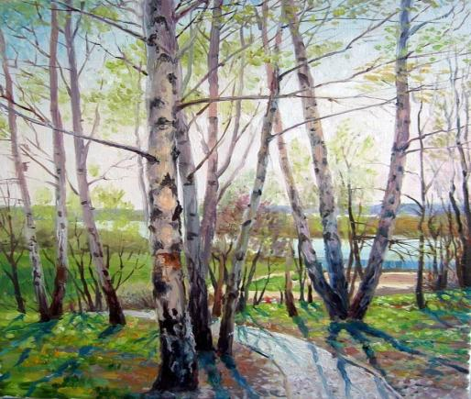
Солнце, землю, весеннее, пригрело
Весеннее солнце пригрело землю.

Slide 15
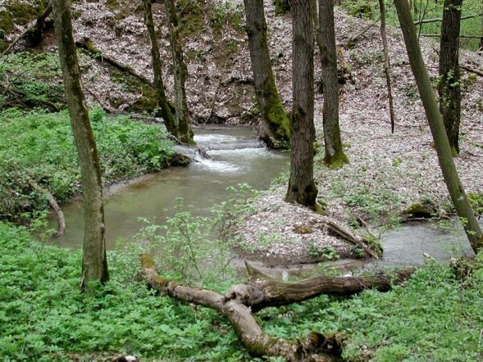
Пригорков, говорливые, с, побежали, ручейки.
С пригорков побежали говорливые ручейки.

Slide 16
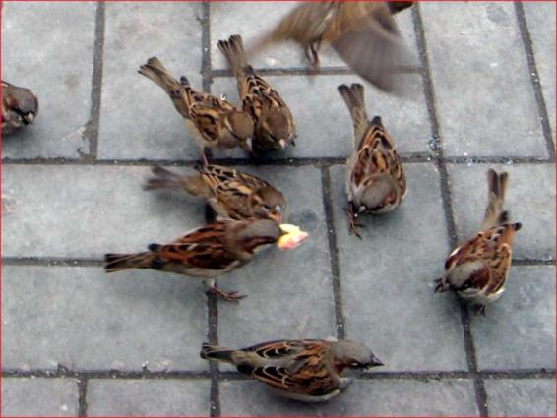
У дороги галдят крикливые воробьи.
Дороги, воробьи, у, крикливые, галдят

Slide 17
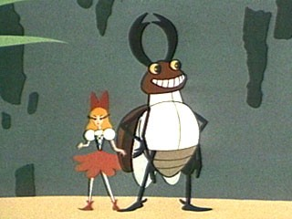
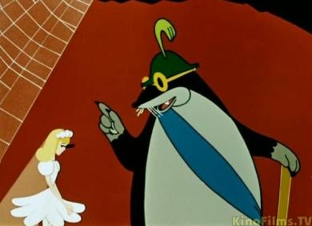
Угадай сказку! Назови автора!
Г.-Х.Андерсен
«Дюймовочка»

Slide 18



Лесенка знаний
СМОГУ ПРИМЕНИТЬ
НА ПРАКТИКЕ,
ОКАЖУ ПОМОЩЬ!
Я ВСЕ ПОНЯЛ!
НУЖНА ПОМОЩЬ!

